Slide 1
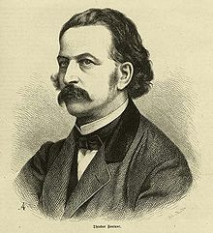
Theodor Fontane
Effi Briest
Radka Dušková Lektüreklub I
9. 12. 2012

Slide 2
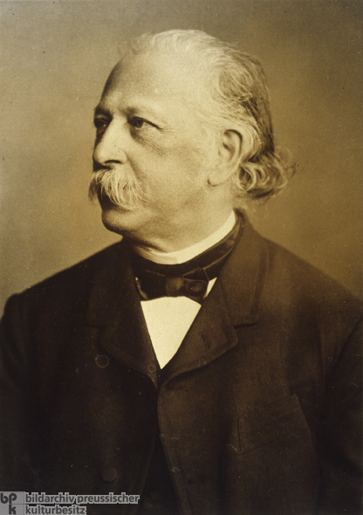
Theodor Fontane(1818–1898)
1818 in Neuruppin geboren
Friedrich – Wilhelms Gymnasium
Gewerbeschule in Berlin
für eine Ausbildung des Apothekers entschied
1844 – 1865 „Tunnel über der Spree“
Korrespondent für die „Zentralstelle Deutscher Pressangelegenheiten“

Slide 3
Theodor Fontane
Tätigkeit für „Kreuz - Zeitung“ und Vossische Zeitung
Deutsch - Französischen Krieg -Kriegsberichterstatter
1850 heiratete Emilie Rouanet – Kummer
8 Kinder
nur drei davon erwachsen wurden

Slide 4
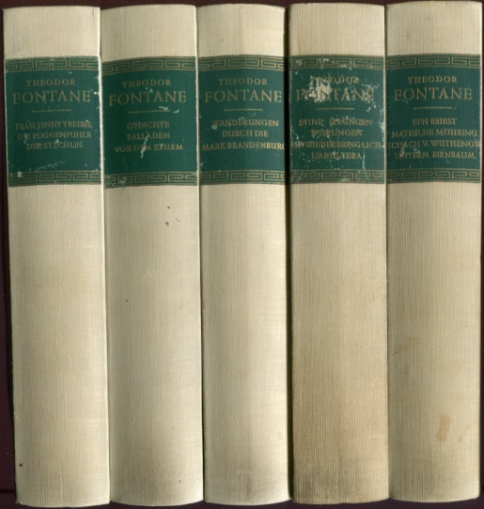
Andere Werke
Heinrichs IV. erste Liebe Novelle
Karl Stuart Drama
Männer und Helden Balladen
Ein Sommer in London Reisebuch
Romane: L´Adultera Frau Jenny Treibel Irrungen, Wirrungen Effi Briest Stechlin

Slide 5
Historischer Hintergrund
1862 Otto von Bismarck zum preußischen Ministerpräsidenten
Österreich X Preußen: Schlacht bei Königgrätz
- Preußen gewann
Norddeutscher Bund
- Otto von Bismarck zum Bundeskanzler

Slide 6
Historischer Hintergrund
Deutsch – Französischer Krieg (1870-1871) - Frankreich verlor
Deutschland zu einer Großmach
Industrialisierung
Bourgeoisie X Proletariat
- Privilegien 14 Arbeitsstunden keine Sicherheit
Armut

Slide 7
Poetischen Realismus
die deutsche Variante des europäischen Realismus
die kritische Darstellung der Gesellschaft
das Gefühl des Autors
Mensch in seinem Alltag
Autoren - aus dem Bürgertum

Slide 8
Effi Briest
Kritik an den Konventionen und Normen der preußischen Gesellschaft
Hauptthema - Ehe, Ehebruch - Scheidung, Pflichtgefühl die Rolle der Frauen

Slide 9
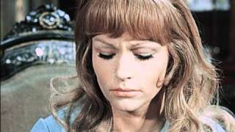
Inhalt
Effi Briest + Geert von Innstetten
Umzug nach Kessin
Effi - häufig allein
Freundschaft mit dem Apotheker Gieshübler
Die Geburt ihrer Tochter Annie
Einsamkeit - >eine kurze Affäre mit Crampas
Versetzung Innstettens nach Berlin

Slide 10
Inhalt
Nach 6 Jahren - die Entdeckung der alten Liebesbriefe von Crampas
Duell - Crampas ist tot
Die Scheidung - Annie bleibt bei Instetten
Effie von der Gesellschaft isoliert
die Krankheit - >die Rückkehr in Hohen – Cremmen

Slide 12
Erstes Kapitel und zweites Kapitel
Efi Briest
Charakterisieren sie die Figuren von Effi Briest und Innstetten(Unterschiede zwischen beiden)
Welche Rolle spielt Frau von Briest im Heirat von Effi und Gert?

Slide 13
Siebenundzwanzigstes Kapitel
Welche Beziehung war zwischen Effi und Major Crampas?
Welches Dilemma muss Innstetten in Siebenundzwanzigster Kapitel lösen?
Was findet Innstetten das wichtigste in dieser Situation?
Welche realistischen Aspekte finden sie im Auszug?

Slide 14
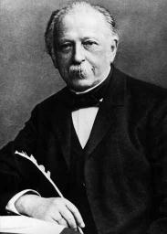
Die Rolle der Frauen
Fontane – Sympathie für Frauen
Femininen Themen und Perspektive
Frauen als Opfer und Leidende

Slide 15
Danke für Ihre Aufmerksamkeit

